Slide 1

网站主题： 密码学简介网站
朱博浩

Slide 2
大纲
一.网站框架
二.实现代码
三.网站的可能性

Slide 3
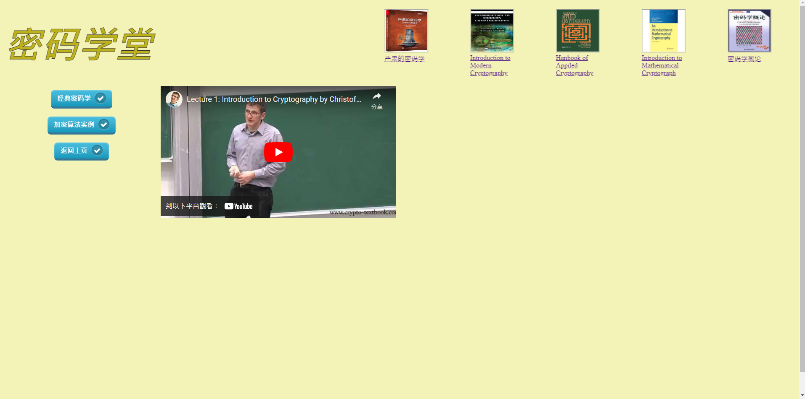
一.网站框架

Slide 4
二.实现代码

Slide 5
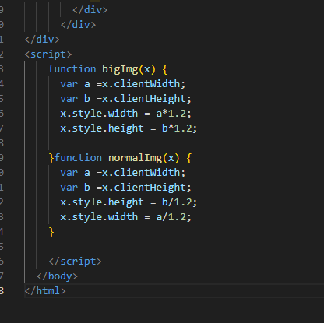
表格按钮

Slide 6
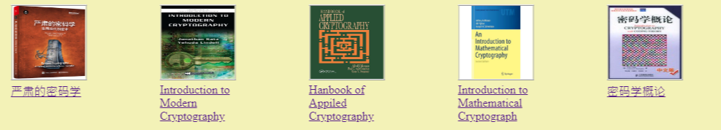
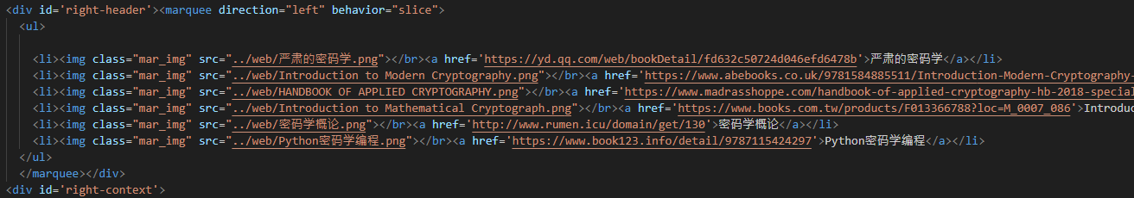
图片滚动条

Slide 7

图片滚动条

Slide 8
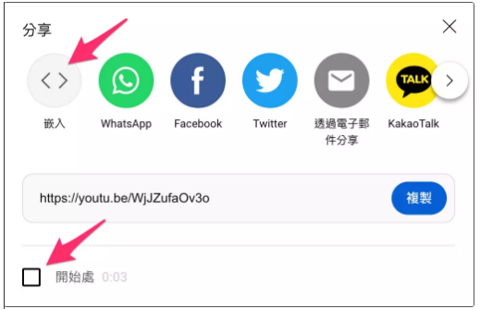
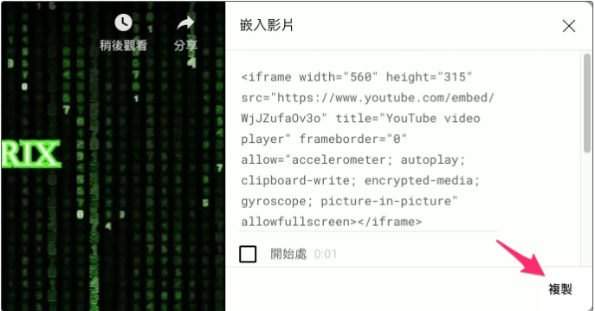
主页视频

Slide 9
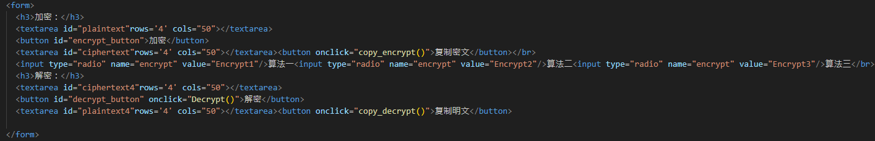
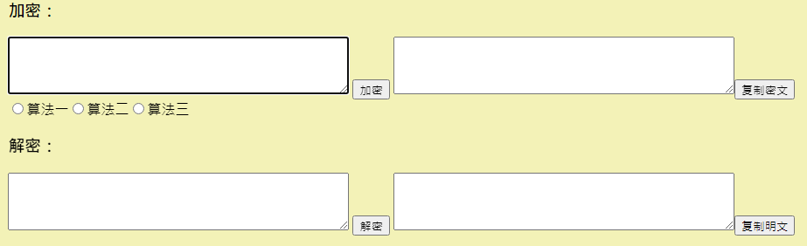
加密、解密按钮

Slide 10
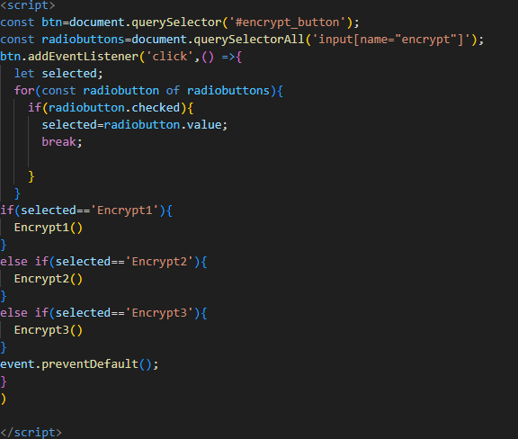
加密、解密按钮

Slide 11
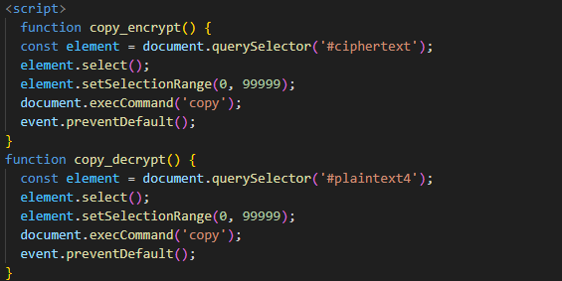
复制按钮

Slide 12
三.网站的可能性
一.添加更多的教学材料和相关视频
二. 制作更多不同类型的加密算法，

Slide 13
谢谢大家

